Slide 1
Erasmus days at OA Příbram

Slide 2
On October 11, 2019, ErasmusDay was organised in our school. First, presentations of projects in which our students participate, were presented. Secondly, each class had to present one country. Students prepared typical food of the country, information about the country and some students were even dressed in national costumes. Finally students and teachers evaluated the presentations and tried to choose the best class. Dne 11. 10. 2019, se na naší škole konal Erasmus Day. Nejdříve se prezentovaly prezentace různých projektů, kterých se naši žáci zúčastnili. Každá třída měla za úkol prezentovat jednu zemi. Studenti si připravili typické jídlo, informace o dané zemi a někteří se oblékli do kostýmů. Potom připravené prezentace hodnotili žáci a učitelé a na konci vybrali vítěze s nejlepší prezentací.

Slide 3
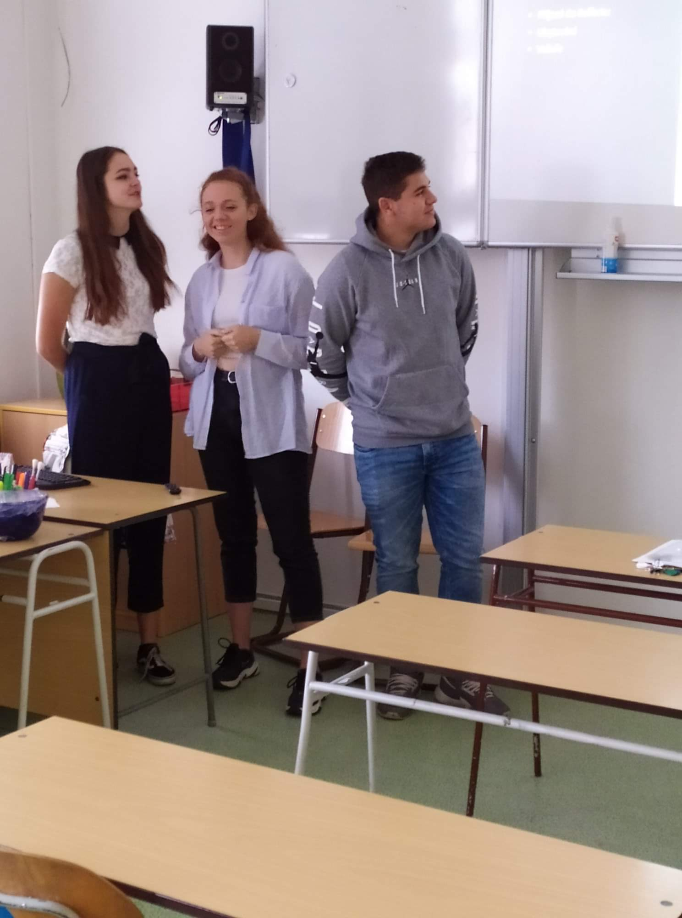
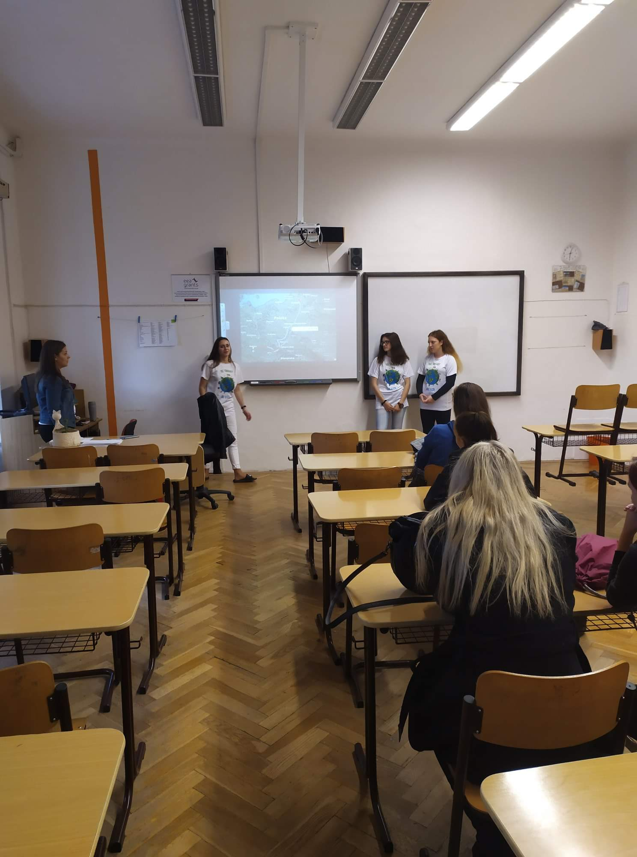
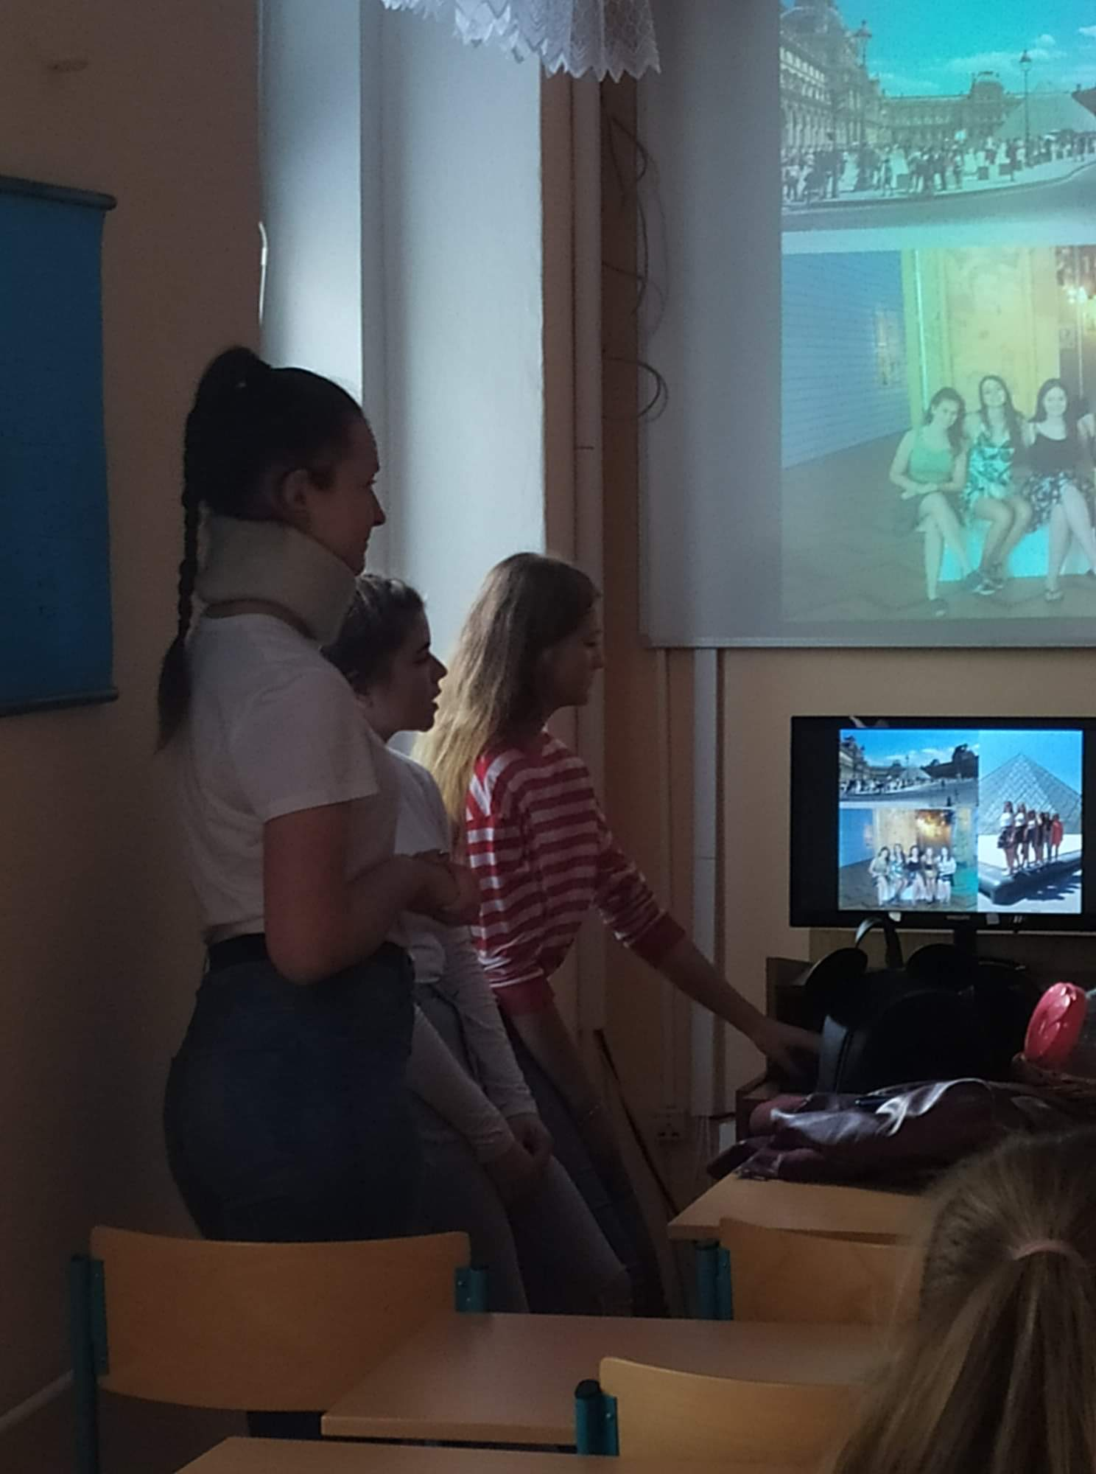

Slide 4
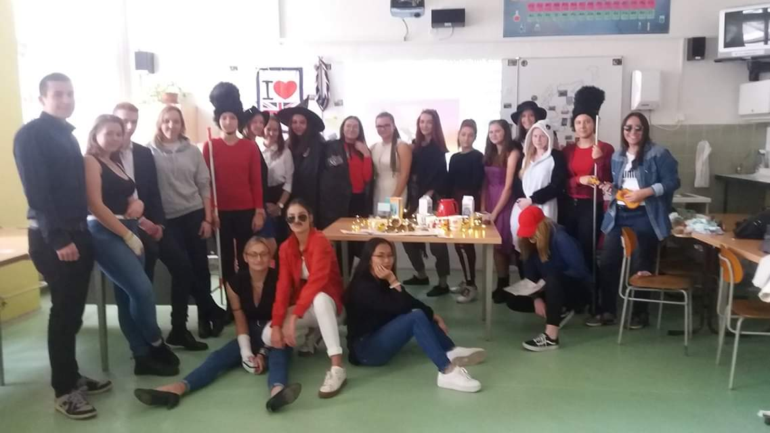
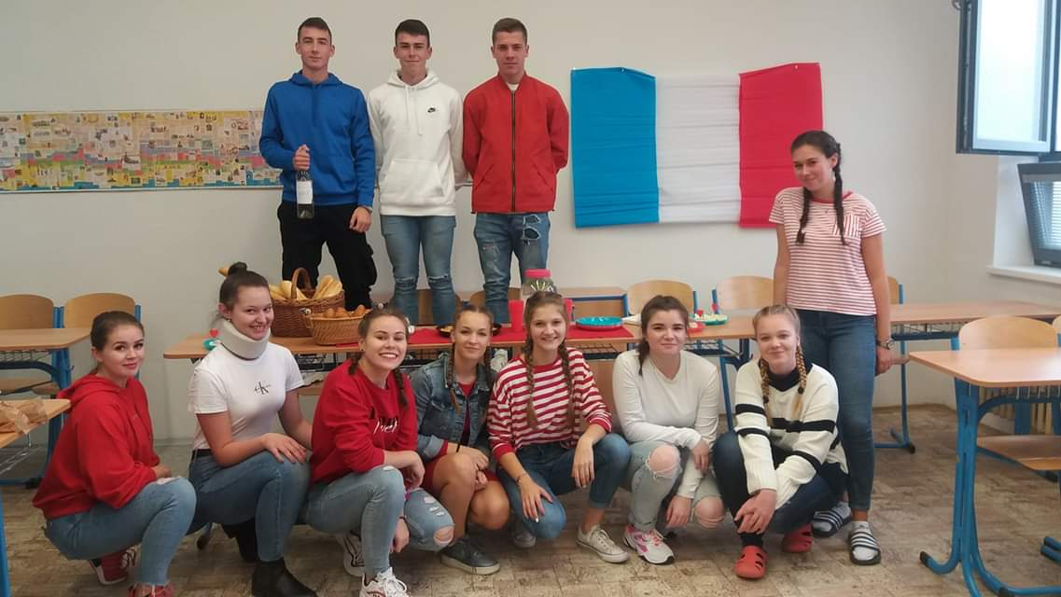
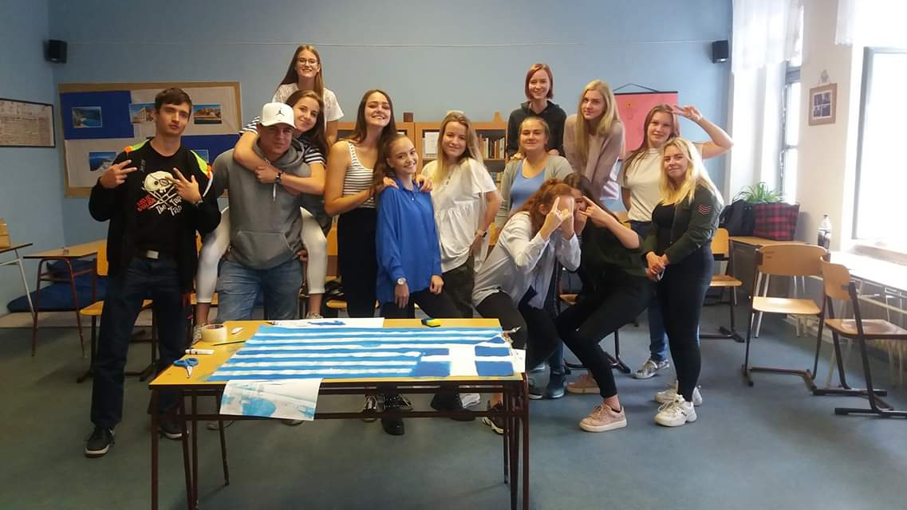

Slide 5
